Slide 1
歷史人物的功與過

Slide 3
然而

Slide 5
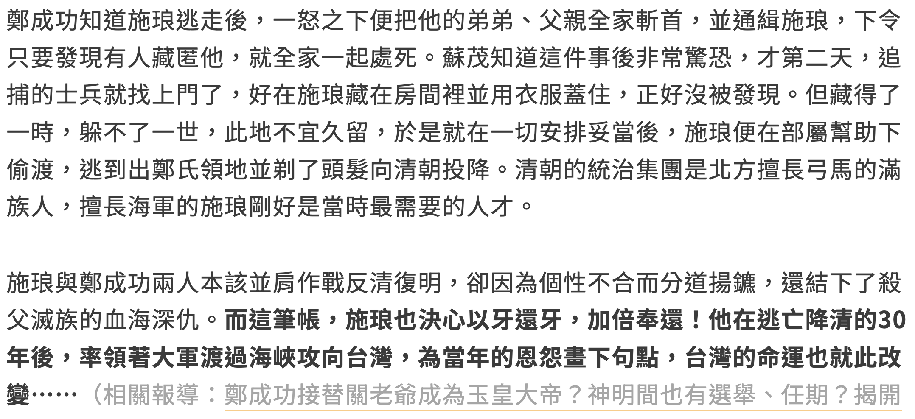

Slide 7
從台灣原住民的角度來看鄭氏政權 The Zheng Dynasty in the eyes of Taiwan Indigenous People (youtube.com)

Slide 8
歷史，是勝者所寫
不是唯一真理，也未必是事實。

Slide 9
你的任務是
找一個這學期所學，或你好奇的歷史人物。
搜集這個歷史人物的「正面」和「負面」的資料
整理資料並對這個人物作出自己的評論
反思整個歷程，為這任務或人物寫出省思

Slide 10
發現問題
我想研究的歷史人物是：
我挑選這個人物的原因是：

Slide 11
搜集資料（正面）
資料一：
資料來源：網站(書籍)名稱及網址(作者)

Slide 12
搜集資料（正面）
資料二：
資料來源：網站(書籍)名稱及網址(作者)

Slide 13
搜集資料（負面）
資料一：
資料來源：網站(書籍)名稱及網址(作者)

Slide 14
搜集資料（負面）
資料二：
資料來源：網站(書籍)名稱及網址(作者)

Slide 15
整理分析
歷史人物
研究動機
正面影響
負面影響
我的評價
行動省思

